Slide 2
6.3.4 平面向量数乘运算
的坐标表示

Slide 3
1.会用坐标表示平面向量的数乘运算.
2.能用坐标表示平面向量共线的条件.
3.提升直观想象和数学运算素养.
课标定位
素养阐释

Slide 4
自主预习·新知导学
合作探究·释疑解惑
思 想 方 法
随 堂 练 习

Slide 5
自主预习·新知导学

Slide 6
一、平面向量数乘运算的坐标表示
1.已知a=(x,y),你能得出2a,3a的坐标吗?
提示:2a=a+a=(x,y)+(x,y)=(2x,2y);
3a=2a+a=(2x,2y)+(x,y)=(3x,3y).
2.已知a=(x,y),λ∈R,则λa= (λx,λy) ,即实数与向量的积的坐标等于用这个实数乘原来向量的相应坐标.
A.(-3,-3) B.(-6,3) C.(3,-6) D.(-4,-1)
答案:C

Slide 7
二、平面向量共线的坐标表示
1.如果向量a=(x₁,y₁),b=(x₂,y₂)(b≠0),根据共线向量定理,当a与b共线时,存在唯一实数λ,使a=λb,那么根据向量数乘运算的坐标表示,你能发现a与b的坐标之间的关系吗?
提示:若a=(x₁,y₁),b=(x₂,y₂)(b≠0),且a与b共线,则x₁y₂=x₂y₁.
2.平面向量共线的坐标表示

Slide 8
3.(1)下列各组向量中,共线的是( )
A.a=(1,2),b=(4,2)
B.a=(1,0),b=(0,2)
C.a=(0,-2),b=(0,2)
D.a=(-3,2),b=(-6,-4)
(2)若向量m=(3,-2)与n=(x,4)共线,则实数x= .
解析:(1)C选项中,因为b=-a,所以a与b共线,其余各组向量均不共线; (2)因为两个向量共线,所以3×4=(-2)×x,解得x=-6.
答案:(1)C (2)-6

Slide 9
【思考辨析】
判断下列说法是否正确,正确的在后面的括号内画“√”,错误的画“×”.
(1)若a=(1,-2),则2a=(2,-2).( × )
(4)若a=(x₁,y₁),b=(x₂,y₂),且x₁y₂≠x₂y₁,则a与b不共线.( √ )

Slide 10
合作探究·释疑解惑
探究一
探究二
探究三

Slide 11
探究一 平面向量线性运算的坐标表示
【例1】 已知向量a=(1,2),b=(3,-4),c=(-2,6),试求a+3b,
分析:直接利用向量在坐标形式下的各种运算法则求解.
解:因为a=(1,2),b=(3,-4),c=(-2,6),
所以a+3b=(1,2)+3(3,-4)=(1,2)+(9,-12)=(10,-10),

Slide 12

平面向量坐标运算的方法:
(1)若已知向量的坐标,则直接应用两个向量加、减及数乘的运算法则进行.
(2)若已知有向线段两端点的坐标,则可先求出向量的坐标,再进行向量的坐标运算.
(3)向量的线性坐标运算可类比数的运算进行.

Slide 14
探究二 平面向量共线的坐标表示
【例2】 已知a=(1,2),b=(-3,2),当k为何值时,ka+b与a-3b平行?平行时它们是同向还是反向?
分析:由向量a,b的坐标,求出ka+b与a-3b的坐标,由向量共线的条件列方程(组),求k的值.从而进一步判定向量是同向还是反向.

Slide 17

本例条件不变,若问题改为“当k为何值时,a+kb与3a-b平行?”,又如何求k的值?
解:a+kb=(1,2)+k(-3,2)=(1-3k,2+2k),
3a-b=3(1,2)-(-3,2)=(6,4),
∵a+kb与3a-b平行,
∴(1-3k)×4-(2+2k)×6=0,

Slide 18
根据向量共线的条件求参数值的问题,一般有两种处理思路,一是利用向量共线定理a=λb(λ∈R,b≠0)列方程组求解,二是利用向量共线的坐标表达式x₁y₂-x₂y₁=0直接求解,其中a=(x₁,y₁), b=(x₂,y₂)(b≠0).

Slide 19
探究三 判定直线平行、三点共线

Slide 22
1.三点共线问题的实质是向量共线问题,利用向量共线证明三点共线需分两步完成:(1)证明向量共线;(2)证明两个向量有公共点.
2.A,B,C三点共线,即由这三个点组成的任意两个向量共线.

Slide 23
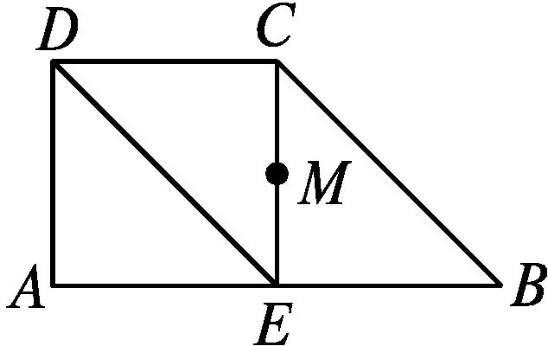
【变式训练2】 如图所示,已知直角梯形ABCD,AD⊥AB, AB=2AD=2CD,过点C作CE⊥AB于点E,M为CE的中点,试建立适当的坐标系并用向量的方法证明:
(1)DE∥BC;
(2)D,M,B三点共线.

Slide 24
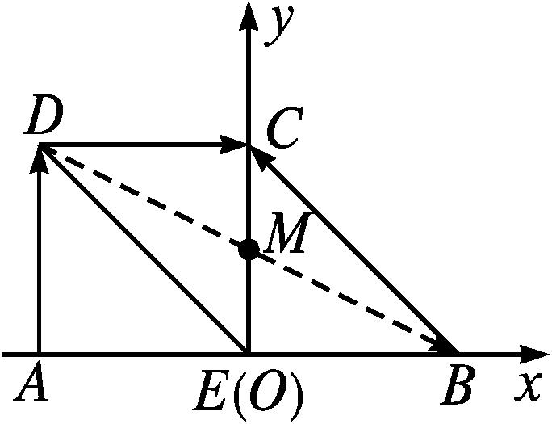
证明:如图,以E为原点,AB所在直线为x轴,EC所在直线为y轴建立平面直角坐标系,
由题意得四边形AECD是边长为1的正方形,
可得各点坐标分别为
E(0,0),B(1,0),C(0,1),D(-1,1),A(-1,0).

Slide 26
思 想 方 法

Slide 27
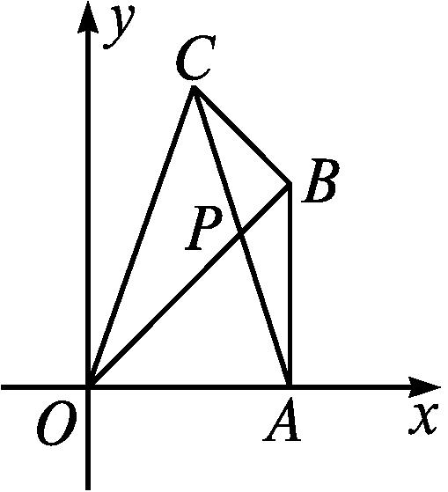
【典例】 如图所示,已知点A(4,0),B(4,4),C(2,6),求AC和OB的交点P的坐标.
审题视角:(1)AC与OB相交于点P,则必有O,P,B三点共线和A,P,C三点共线;(2)先根据O,P,B三点共线可得到点P坐标应满足的关系,再根据A,P,C三点共线即可求得点P的坐标.

Slide 30

应用向量共线的坐标表示求解几何问题的步骤:
首先分析题意,将题目中有关的点坐标化,线段向量化,然后利用题目条件,寻找向量关系,列出方程(组)求出有关变量,最后回归到几何问题中.

Slide 33
随 堂 练 习

Slide 34
答案:A

Slide 35
2.已知向量a=(-3,3),b=(3,x),若a与b共线,则x等于( )
A.-3 B.3 C.1 D.-1
解析:因为a与b共线,所以-3x-3×3=0,解得x=-3.
答案:A

Slide 36
答案:A

Slide 37
4.已知向量a=(1,2),b=(1,0),c=(3,4),若λ为实数,(a+λb)∥c,则λ的值为 .
解析:因为a+λb=(1,2)+λ(1,0)=(1+λ,2),
又因为(a+λb)∥c,

